Slide 1
CHEMIE KOLEM NÁS

Slide 2
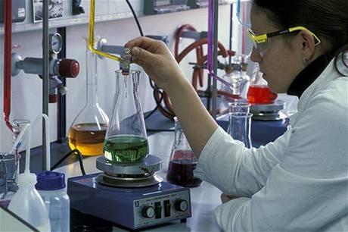
Chemie je přírodní věda, která zkoumá složení a vlastnosti látek a jejich přeměny na jiné látky.

Slide 3
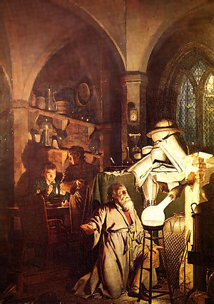
Alchymie
byla předchůdkyní moderní chemie.
Vše, co nás obklopuje, je tvořeno látkami a alchymisté zkoumali tyto látky a jejich přeměny.
Vědní obor chemie
se pak z alchymie vyvinul při současném objevování výroby kovů, stavebních hmot, papíru, látek a dalších výrobků.

Slide 4
CHEMIE
kolem nás

Slide 5
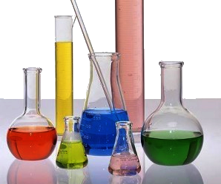
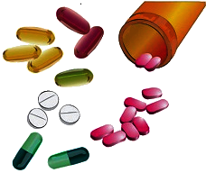
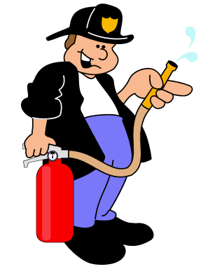
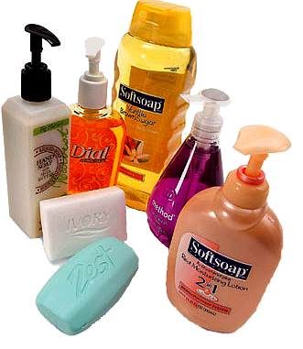
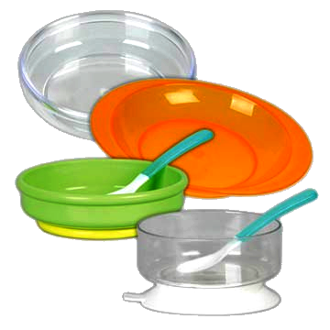
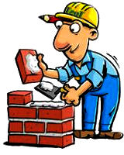
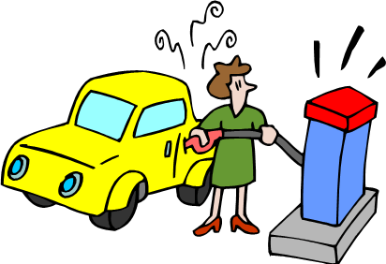
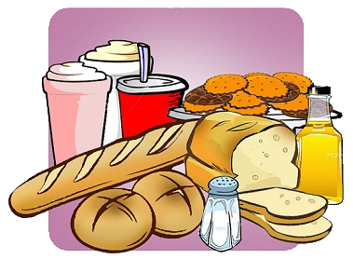
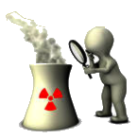
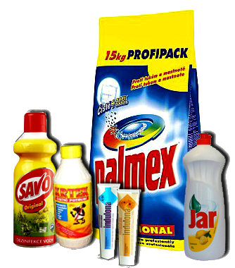
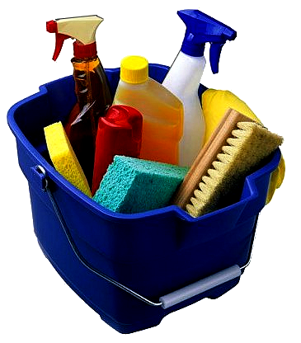
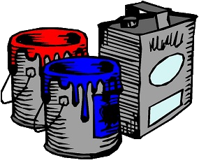
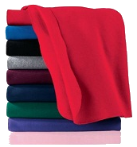
CHEMIE
kolem nás

Slide 6
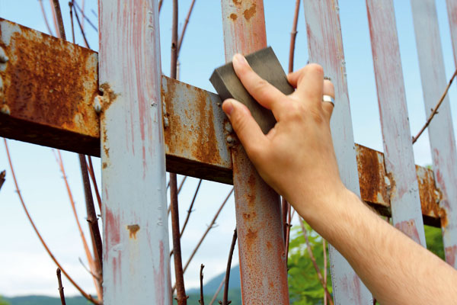
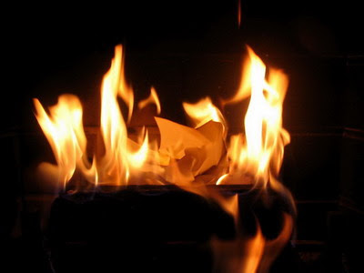
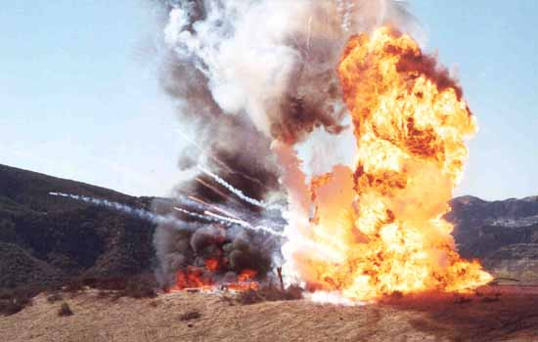
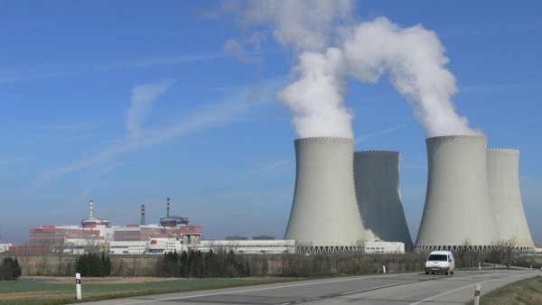
Chemický děj
je přeměna výchozích látek na jiné látky.
koroze
hoření
dýchání
výbuch
získávání energie

Slide 7
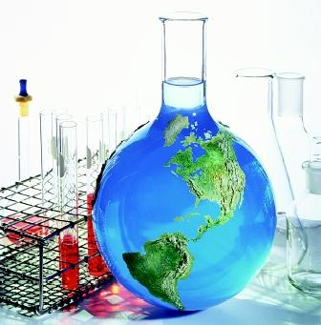
Význam chemie pro člověka
chemické výrobky jsou součástí našeho každodenního života
chemie se rychle rozvíjí, objevují se nové látky
a materiály
chemici navrhují postupy
pro zjišťování a odstraňování
nebezpečných látek
v životním prostředí
většina průmyslových odvětví
souvisí s chemií
chemie může být i zneužita,
např. k výrobě drog nebo
chemických zbraní

